Slide 1
Компенсаторни мерки и интервенции в областта на околната среда и климата Новости в агроекологията, хуманното отношение към животните и биологичното растениевъдство Кампания 2024
Министерство на земеделието и храните „Информационна кампания 2024г.“

Slide 2
Кампания 2024 Земеделски стопани с приключващи през 2024 г. ангажименти по мерки от ПРСР 2014-2020 г.
Възстановяване на получени финансови средства при неизпълнение на текущите ангажименти по:
Мярка 10 „Агроекология и климат“
Опазване на застрашени от изчезване местни сортове
Възстановяване и поддържане на затревени площи с висока природна стойност (ВПС-1)
Опазване на застрашени от изчезване местни породи
Мярка 11 „Биологично земеделие“
Биологично животновъдство
Биологично растениевъдство
Биологично пчеларство
Министерство на земеделието и храните „Информационна кампания 2024г.“

Slide 3
Изменения в интервенции
Агроекология и биологично растениевъдство
Мотиви за промените включени в първо изменение на СПРЗСР 2023-2027 г.
Решение на Народното събрание, обнародвано в „Държавен вестник“ в брой 59 от 2023 г.
Становището по екологична оценка № 5-4/2023 г.
Предложения, постъпили в рамките на обсъжданията на КН на СПРЗСР 2023-2027 г.
Министерство на земеделието и храните „Информационна кампания 2024г.“

Slide 4
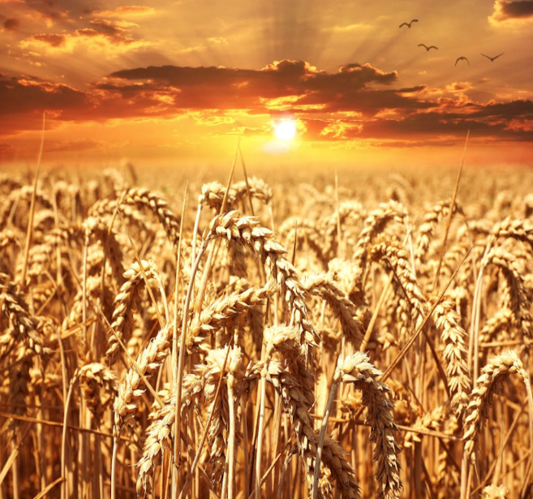
Подпомагане отглеждането на сортове, устойчиви към климатични условия чрез практики за интегрирано производство
Без поети ангажименти от 2023 г.
Няма регистрирани земеделски стопанства за интегрирано производство
Основни промени в I-во изменение на СПРЗСР:
Увеличаване на максимално допустимата площ - 600 ха за стопанство;
Предизвикателства:
Актуализация на ръководства за интегрирано производство;
Възможности актуализация на регистри на БАБХ и обмен на информация с ДФЗ.
Министерство на земеделието и храните „Информационна кампания 2024г.“

Slide 5
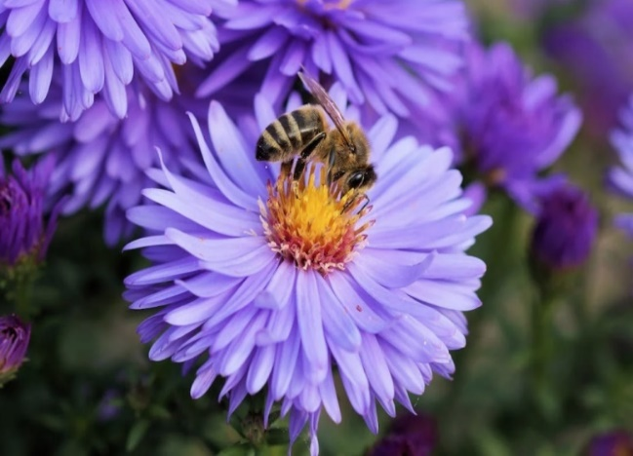
Насърчаване на естественото опрашване
Ангажименти от 2023 г. по двете операции
Основни предложения
за промени в Наредба № 10 :
Регистрация в ЕПОРД;
История на регистрация на пчеларя. – начало на стопанска година;
Подаване на заявление за плащане;
Запазване на броя на пчелните семейства;
Проверка на GPS координати на пчелина корекции при необходимост в ИС на БАБХ.
Министерство на земеделието и храните „Информационна кампания 2024г.“

Slide 6
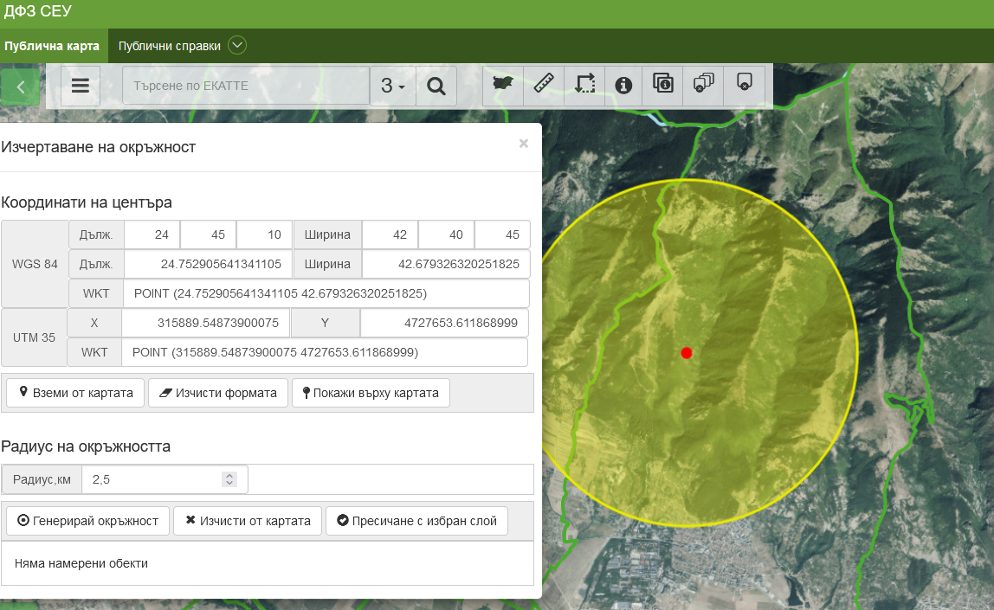
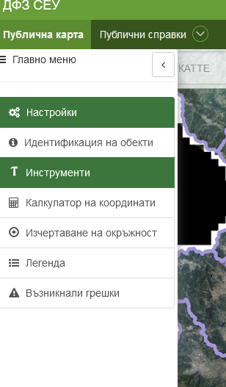
Насърчаване на естественото опрашване Проверка на местоположение на пчелина:
Интернет адрес: - https://seu.dfz.bg/seu/f?p=727:8500
Изчертаване окръжност
Пресичане с избран слой
Министерство на земеделието и храните „Информационна кампания 2024г.“

Slide 7
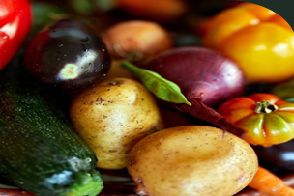
Насърчаване използването на култури и сортове, устойчиви към климатичните условия
Ангажименти от 2023 г. по интервенцията – същите по размер площи, а за трайните насаждения - идентични географски площи
Операция № 1 - условията по интервенцията от 2023, но:
Заличена е забраната за употреба на ПРЗ от 2023 г., като могат да се прилагат разрешените при биологично производство.
Операцията е приложима за стопанства с общ размер до 10 ха – могат да разширяват с 10 % или до 2 ха до максимално допустимата.
В по-големи стопанства със същия размер на площта, с която е поет ангажимента през 2023 г.
Операция № 2*
С различни площи от тези, с които се участва в ангажимент по операция № 1;
Отглеждане на култури и сортове по приложение № 5 от Наредба № 10 от 2023 г. без допълнителни ограничения за торене и употреба на ПРЗ.
* Възможност за едновременно изпълнение със задълженията по еко-схемите за намалена употреба на ПРЗ и подобряване на почвения потенциал.
Министерство на земеделието и храните „Информационна кампания 2024г.“

Slide 8
Насърчаване използването на култури и сортове, устойчиви към климатичните условия
Различни размери на подпомагане по двете операции
Дейностите по операция № 2 могат да се изпълняват с Еко-ЗВПП и Еко-НИП
Размери на подпомагане операция № 1
а) плодове - 723,48 евро/ха;
б) зеленчуци - 991,90 евро/ха;
в) билки - 578,78 евро/ха;
г) десертно лозе - 651,13 евро/ха
Размери на подпомагане операция № 2
а) плодове - 135,49 евро/ха;
б) зеленчуци - 342,57 евро/ха;
в) билки - 108,39 евро/ха;
г) десертно лозе - 121,94 евро/ха
Министерство на земеделието и храните „Информационна кампания 2024г.“

Slide 9
Опазване на застрашени от изчезване местни сортове, важни за селското стопанство
Наличие на ангажименти по направлението от мярка 10 „Агроекология и климат“
Ангажименти от 2023 г. - аналогичен размер на площите и идентични за трайните насаждения
Промени:
Разширяване на изпълнявани ангажименти - 10 % и 2 ха до максимално допустимата по интервенцията.
Облекчаване на изисквания по отношение на допълнителните документи, когато същите са вече предоставени в предходна година за същите земеделски парцели.
Министерство на земеделието и храните „Информационна кампания 2024г.“

Slide 10
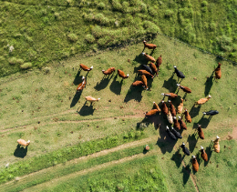
Опазване на местни породи (автохтонни), важни за селското стопанство
Наличие на ангажименти по направлението от мярка 10 „Агроекология и климат“
Ангажименти от 2023 г. – запазване на броя от породата и вида
Промени:
Премахване на някои изисквания, свързани с водената и съхранявана документация.
Обсъжда се промяна по отношение на наличието и съхранението на зоотехнически сертификат за произход на животните.
Министерство на земеделието и храните „Информационна кампания 2024г.“

Slide 11
Традиционни практики за сезонна паша (пасторализъм)
Ангажименти от 2023 г.
Няма да се възстановяват финансови средства, когато по предписание на ДНП е преустановена пашата и не бъде издадено разрешително за паша за следваща година
Промени, базирани на становищо по екологична оценка № 5–4/2023 г: *
Постепенно отпадане на интервенцията от 2025 г. за площи над 1800м. н.м.в. Рила и Пирин и 1500м. в Централен Балкан.
Ограничения в природни паркове.
Заявяване К2024
Въз основа на:
Сроковете по процедурите за издаване на разрешителни за паша – юни;
Животните, за които са издадени разрешителни за паша;
Структурата и типа на предоставените данни и информация от МОСВ.
* Становището, издадено от Министъра на околната среда и водите е достъпно на адрес - https://sp2023.bg/index.php/bg/materiali/informiranost-i-publicnost
Министерство на земеделието и храните „Информационна кампания 2024г.“

Slide 12
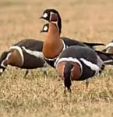
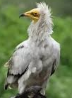
Поддържане на местообитанията на червеногушата гъска (Branta ruficollis), Кръстат (царски) орел и Египетски лешояд в орнитологични важни места в обработваеми земи
Няма поети ангажименти през 2023 г.
Териториален обхват на прилагане:
"Засяване и отглеждане на есенни зърнено-житни култури в местообитанията на червеногушата гъска на 50% от заявената по дейността площ и с минимум 30% царевица":
BG0000156 - "Шабленски езерен комплекс“
BG0002050 - "Дуранкулашко езеро"
"Превръщане на обработваеми земеделски земи в постоянно затревени площи, в гнездови райони на Кръстат (царски) орел и Египетски лешояд":
BG0000113; BG0000209; BG0000270; BG0000332; BG0000494; BG0002002; BG0002003; BG0002005; BG0002012; BG0002013; BG0002014; BG0002019; BG0002020; BG0002021; BG0002025; BG0002026; BG0002027; BG0002028; BG0002029; BG0002038; BG0002039; BG0002040; BG0002043; BG0002044; BG0002048; BG0002051; BG0002054; BG0002057; BG0002058; BG0002059; BG0002061; BG0002062; BG0002066; BG0002071;BG0002073; BG0002082; BG0002094; BG0002098; BG0002106
Министерство на земеделието и храните „Информационна кампания 2024г.“

Slide 13
Възстановяване и поддържане на деградирали пасищни територии
Ангажименти от 2023 г. – през К2024 трябва да бъдат заявени идентичните площи
Промени :
Разширяване на ангажимента от 2023 г. с до 10 % и до 20 ха.;
За новите ангажименти от 2024 г. - наличие на животни (1ЖЕ за 1ха, заявен за подпомагане);
Планът за сеитба -одобрен от специалисти по управление на постоянно затревени площи от:
Институт по планинско животновъдство и земеделие – Троян
Институт по фуражни култури – Плевен
Аграрния университет - Пловдив
Министерство на земеделието и храните „Информационна кампания 2024г.“

Slide 14
Хуманно отношение към животните и антимикробна резистентност
Основни промени:
Насочване на допълнителни финансови средства към бюджета на интервенцията;
Увеличаване на размерите на подпомагане;
Условия за изпълнение на дейността „Намаляване употребата на антимикробни средства“:
Изготвяне на план/схема за допълнителна ваксинация срещу болести за категории животни, съгласно приложение №11 от Наредба № 10 от 2023 г.
Изготвя се от РВЛ и заверява в съответното ОДБХ, където е разположен ЖО;
Не се предоставя със заявлението;
Изисквания към съдържанието на плана/схемата;
Заявяване на включените животни и изпълнение на допълнителната ваксинация;
Въвеждане на данни и информация за проведените мероприятия във ВетИС на БАБХ;
БАБХ предоставя на ДФЗ информация за спазените изисквания, в съответствие с одобрения план/схема за допълнителна ваксинация.
Министерство на земеделието и храните „Информационна кампания 2024г.“

Slide 15
Хуманно отношение към животните и антимикробна резистентност
дейност "Осигуряване на благоприятна жизнена среда/свободна подова площ на животните":
Категория/вид | 2023 г. | от 2024 г.
за ЕПЖ над 24м | 91 евро/ЖЕ | 106 евро/ЖЕ
говеда и биволи от 6 - 24 м. | 63 евро/ЖЕ | 75 евро/ЖЕ
телета и малачета | 54 евро/ЖЕ | 64 евро/ЖЕ
ДПЖ | 103 евро/ЖЕ | 111 евро/ЖЕ
дейност "Осигуряване на свободно отглеждане на открито"
говеда и биволи над 6-месечна възраст | 36 евро/ЖЕ | 61 евро/ЖЕ
овцете и козите (ДПЖ) | 31 евро/ЖЕ | 44 евро/ЖЕ
дейност "Намаляване употребата на антимикробни средства"
ДПЖ |  | 89 евро/ЖЕ
ЕПЖ над 24 м |  | 77 евро/ЖЕ
ЕПЖ от 6 до 24 м |  | 54 евро/ЖЕ
телета и малачета |  | 46 евро/ЖЕ
Министерство на земеделието и храните „Информационна кампания 2024г.“

Slide 16
Биологично растениевъдство
Насочване на допълнителни финансови средства към бюджета на интервенцията
Основни промени в I-во изменение на СПРЗСР:
Условия за разширяване на изпълняваните ангажименти:
по операция „Плащания за преминаване към биологично растениевъдство“ се предоставя възможност за разширяване на площите включени в изпълняван многогодишен ангажимент, но без да се поема нов такъв до третата година от ангажимента.
По операция „Плащания за поддържане на биологичното растениевъдство“ кандидатите ще могат да разширят ангажиментите си, в случай че увеличат общата одобрена площ с до 10 % от първоначалния й размер, но с не повече от 20 хектара. При увеличаването й с над 10 % от първоначалния размер или с повече от 20 хектара, кандидатите поемат нов ангажимент.
Министерство на земеделието и храните „Информационна кампания 2024г.“

Slide 17
Биологично растениевъдство
Добавена е нова група допустими култури – фуражни култури (едногодишни и многогодишни фуражни култури);
Прецизирани са изисквания относно добив на продукция по операция „Плащания за поддържане на биологичното растениевъдство“ – предвидено е изключение за насаждения в младенчески период, като за същите не трябва да доказват добив и реализация на продукция;
Извършено е ново актуализиране на размера на ставките по групи култури ;
Направена е промяна в размера на площите, за които се прилага дегресивна ставка от групата на полските култури:
до 200 ха
над 200 ха до 300 ха
над 300 ха
Министерство на земеделието и храните „Информационна кампания 2024г.“

Slide 18
Биологично растениевъдство
Основни типове земеделски култури | Преход Кампания 2023 | Био Кампания 2023 | Преход Кампания 2024 | Био Кампания 2024
Зърнено-житни култури | 359.92 | 285.56 | 371 | 297
Зърнено-бобови култури | 223.73 | 177.51 | 231 | 185
Технически култури - индустриални култури | 255.69 | 202.86 | 264 | 211
Технически култури - маслодайни култури | 324.97 | 257.84 | 335 | 268
Технически култури - влакнодайни култури | 250.22 | 198.52 | 258 | 207
Технически култури - медицински и ароматни култури, без билки | 394.16 | 333.06 | 445 | 384
Фуражни култури - едногодишни фуражни култури |  |  | 166 | 145
Фуражни култури - многогодишни фуражни култури |  |  | 182 | 159
Зеленчуци - плодови зеленчукови култури | 759.27 | 589.26 | 1038 | 862
Зеленчуци - листностъблени зеленчукови култури | 744.08 | 577.48 | 966 | 801
Зеленчуци - кореноплодни зеленчукови култури, картофи | 698.53 | 542.12 | 987 | 818
Зеленчуци - луковични зеленчукови култури | 455.56 | 353.56 | 623 | 517
Зеленчуци - многогодишни зеленчукови култури | 759.27 | 589.26 | 1038 | 862
Отопляеми оранжерийни площи - плодови зеленчукови култури | 2163.9 | 1679.4 | 2960 | 2455
Неотопляеми оранжерийни площи - плодови зеленчукови култури | 857.97 | 665.87 | 1173 | 974
Министерство на земеделието и храните „Информационна кампания 2024г.“

Slide 19
Биологично растениевъдство
Основни типове земеделски култури | Преход Кампания 2023 | Био Кампания 2023 | Преход Кампания 2024 | Био Кампания 2024
Десертни лозя | 1352.9 | 1094.73 | 1448 | 1190
Винени лозя | 646.19 | 522.86 | 931 | 765
Семкови и костилкови овощни видове | 1461.7 | 1182.7 | 1499 | 1232
Ядкови (черупкови) видове | 735.76 | 595.34 | 787 | 647
Ягодоплодни видове | 1461.7 | 1182.7 | 1564 | 1285
Многогодишни медицински и ароматни култури, без билки | 628.3 | 530.9 | 709 | 612
Маслодайна роза – Rosa damascena Mill и Rosa alba L | 897.45 | 837.5 | 981 | 928
Култивирани гъби(субстрати от компоненти съгласно Приложение 2, част I, т, 2,1 от Регламент (ЕО) 848/2018) | 455.56 | 353.56 | 623 | 517
Площи за производство на биологичен растителен репродуктивен материал и растителен репродуктивен материал, произведен при преход към биологично производство | 949.09 | 736.58 | 1298 | 1077
Билки и горски плодове (по списък, утвърден в националното законодателство) | 723.75 | 585.63 | 774 | 636
Министерство на земеделието и храните „Информационна кампания 2024г.“

Slide 20
Биологично пчеларство
Ангажиментите по интервенцията са обособени в две операции:
- Плащания за преминаване към биологично пчеларство;
- Плащания за поддържане на биологично пчеларство.
Подпомагането по интервенцията се предоставя годишно, под формата на еднократно плащане за стопанство, прилагащо изискванията на Регламент (ЕС) 2018/848 относно биологичното производство и етикетирането на биологични продукти в стопанствата.
Земеделският стопанин е необходимо да отглежда минимум 20 бр. пчелни семейства в съответствие в изискванията на Регламент (ЕС) 2018/848, като всички следва да са разположени в пчелини, регистрирани в информационната система на БАБХ с идентифицирани пчелни семейства, които са включени в Регистъра на биологичното производство.
Министерство на земеделието и храните „Информационна кампания 2024г.“

Slide 21
Плащания за райони, изправени пред природни или други специфични ограничения Плащания за земеделски земи в зони от Натура 2000
Без промени в подпомагането за необлагодетелствани райони.
Включени нови защитени зони в обхвата на Натура 2000 с обнародвани заповеди за обявяването им.
Министерство на земеделието и храните „Информационна кампания 2024г.“

Slide 22
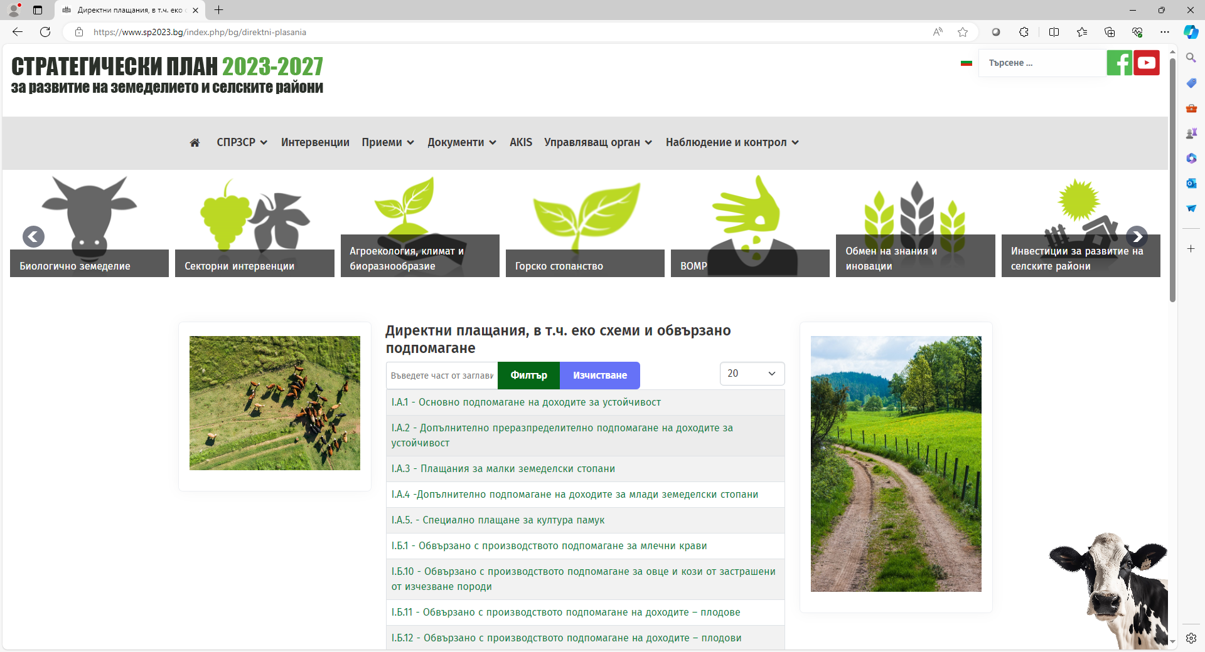
Повече информация за Кампания 2024
Сайт на Стратегическия план - https://www.sp2023.bg/index.php/bg/

Slide 23
Благодаря за вниманието!

